Slide 1


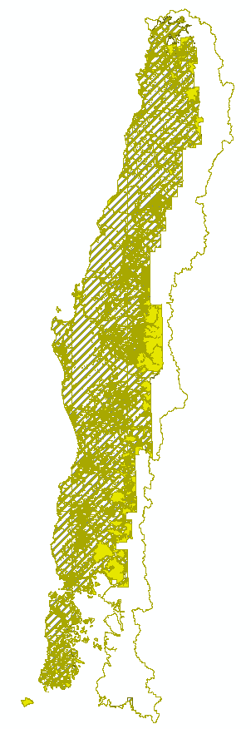
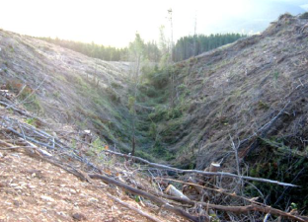
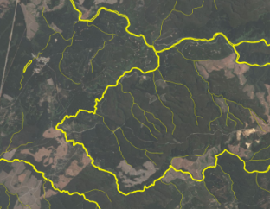
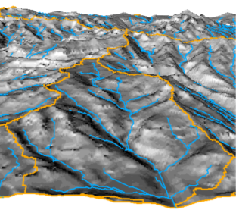
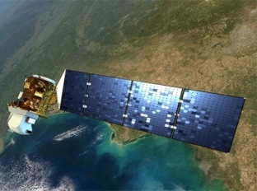
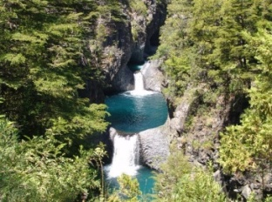

HIDROFOR
ZONIFICACIÓN DE ESTÁNDARES Y PARÁMETROS EDAFOCLIMÁTICOS PARA LA CONSERVACIÓN Y PROTECCIÓN DE SUELOS Y AGUAS INCLUIDOS EN LA LEY 20283. REGIONES V-X
Actualización de Cuencas Hidrográficas
2013 - 2016

Slide 2
“……en Hidrología Forestal, la unidad territorial es la Cuenca Hidrográfica….”
Objetivo General:
Determinar las cuencas hidrográficas que son vulnerables a la presión antrópica y que poseen fragilidad físico-biológica.
Objetivos Específicos:
Actualizar el trazado de las cuencas a la escala del proyecto.
Aumentar los niveles de jerarquía de las cuencas.
Unificar el criterio de delimitación de las cuencas.
Homologar los registros de la base de datos.
Presión antrópica: Se refiere a las actividades humanas que presionan al bosque nativo, para explotarlo o sustituirlo.

Slide 3
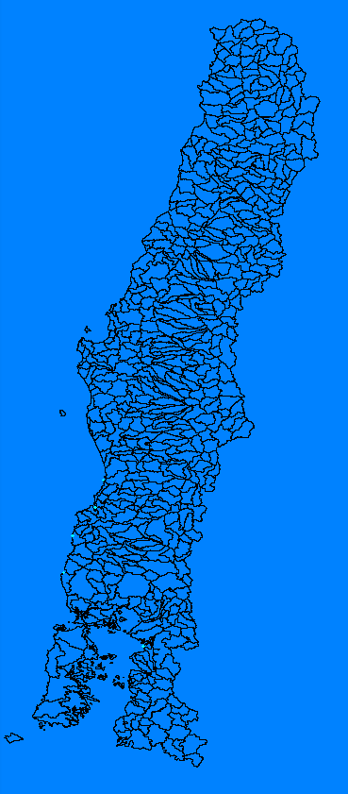
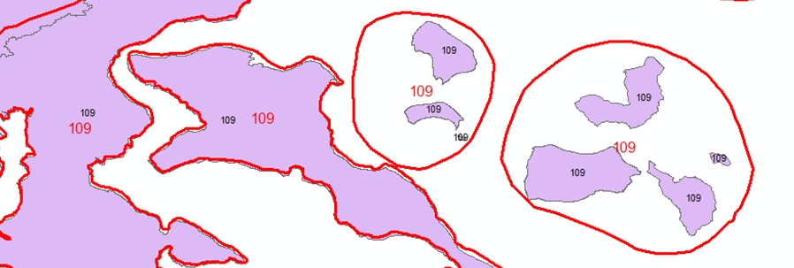
Desarrollo Metodológico
Cuencas BNA
Archivo de Cuencas BNA:
Elaborado el año 1978, a escalas 1:50.000 y 1:250.000,
usando la cartografía del IGM.
Los criterios utilizados son hidrográficos y administrativos
Solo 3 niveles jerárquicos, Cuencas, Sub-cuencas y Sub-
sub-cuencas.
Base de datos relacional.
Islas con el mismo código
Codificación de territorio insular BNA

Slide 4
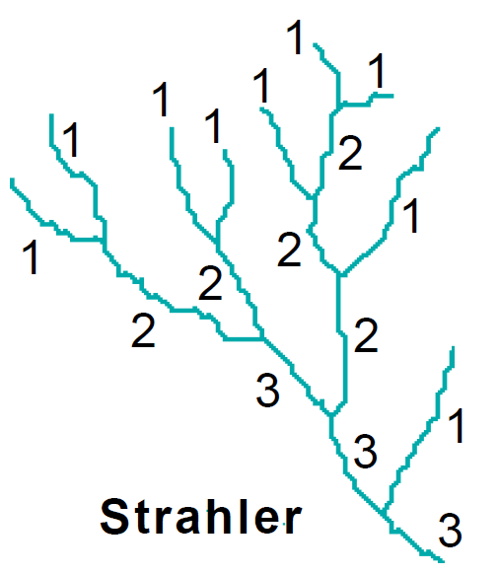
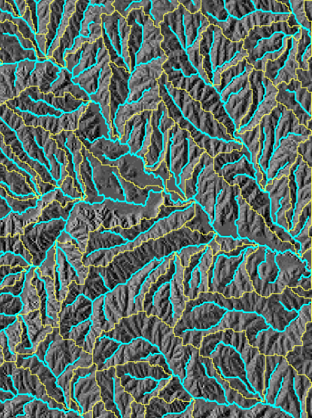
Desarrollo Metodológico
1^{era} etapa: Generar un nuevo modelo hidrológico a escala 1:35.000, utilizando el Modelo Digital de Elevación ASTER.
Dentro del modelo, la importancia relativa de cada dren, puede estar expresada como número de orden dentro de la red de corrientes.
Sistema Strahler: Los segmentos de cabecera más pequeños son asignados con orden 1. Si dos corrientes de orden 1 se unen, pasan a formar una corriente de orden 2. el orden 3 aparece solo cuando se juntan dos de orden 2.
Resultado de la aplicación del modelo informático
Límite de cuencas
Drenaje

Slide 5
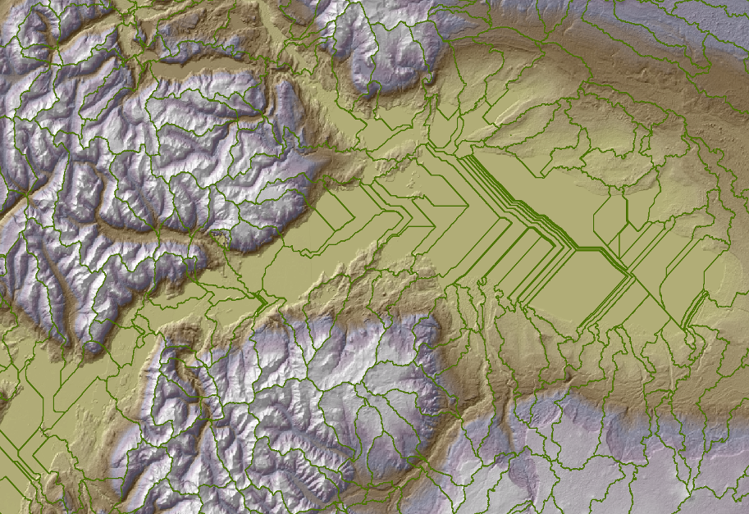
Desarrollo Metodológico
Resultados del modelo computacional en zonas de valles

Slide 6
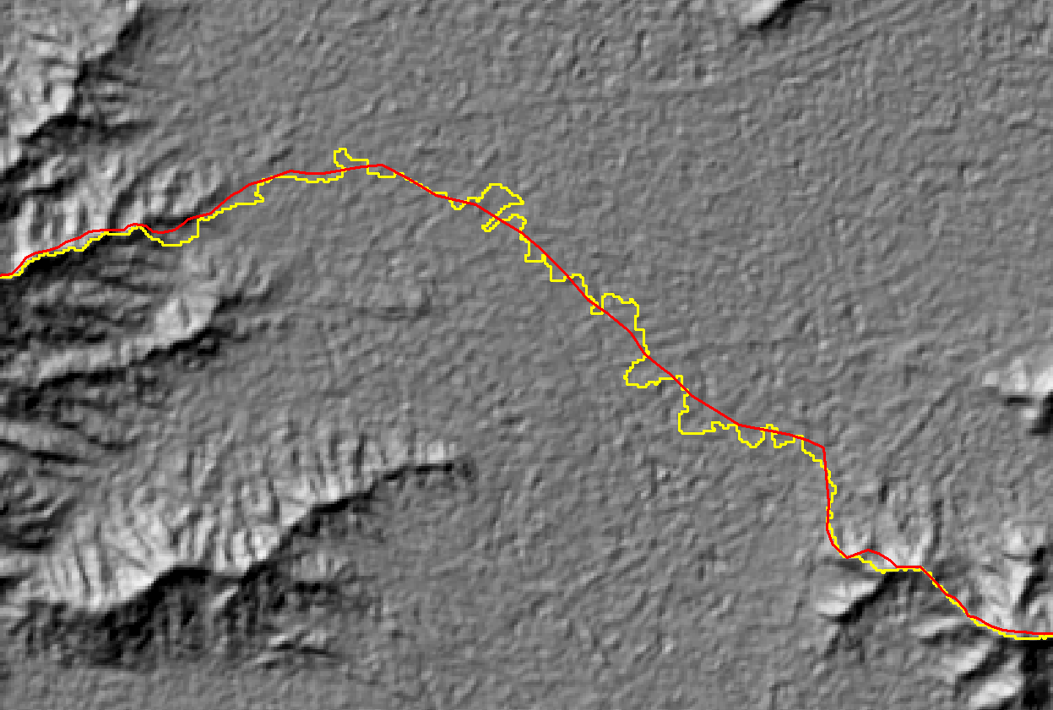
Desarrollo Metodológico
Discordancia en zona de valle, entre el modelo y cuencas DGA
Cuenca Modelada
Cuenca BNA

Slide 7
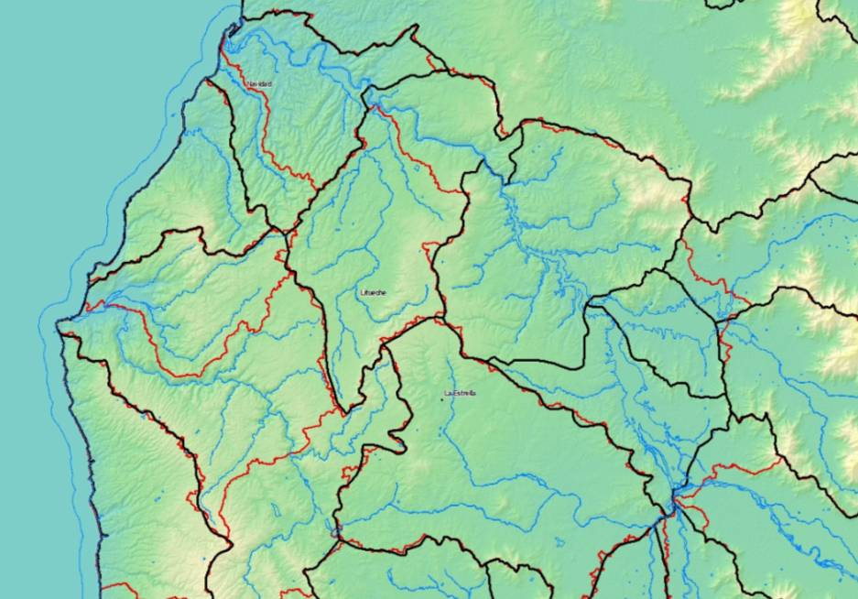
Desarrollo Metodológico
Nueva sub división, cuencas DGA en negro
y en rojo la subdivisión propuesta.
2ª etapa: Proponer nuevas subdivisiones de cuencas y sub-cuencas, usando criterios hidrográficos .
Trazado DGA
Trazado Propuesto

Slide 8
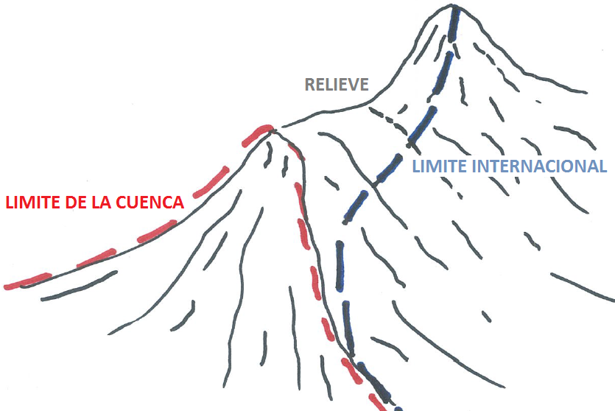
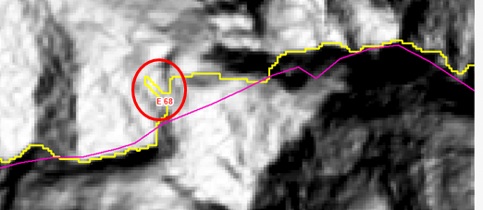
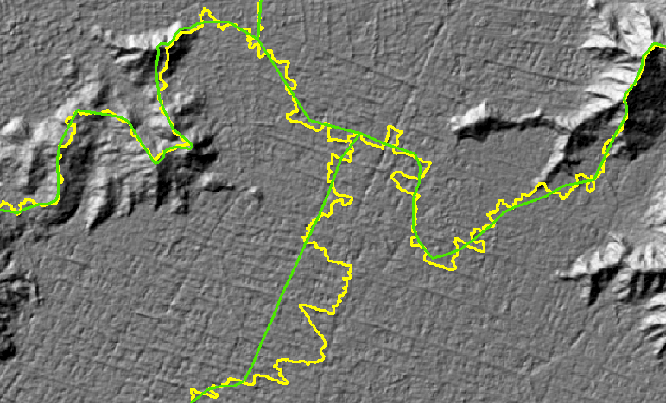
Desarrollo Metodológico
Esquema que representa situación especial en el límite internacional.
3ª etapa: corrección de los trazados BNA usando el modelo:
Coincidencia con las cumbres.
Situaciones especiales en el límite
internacional.
Divisoria de cuencas en los valles
Trazado DGA Trazado Modelo
Trazado DGA

Slide 9
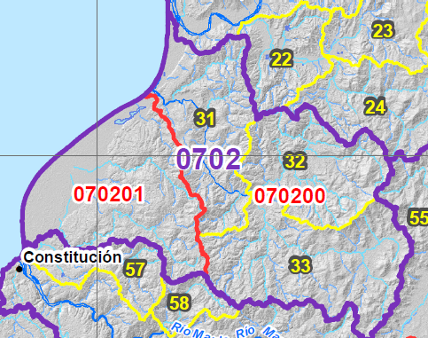
Desarrollo Metodológico
Resultado final de los trazados y los códigos asignados
4ª etapa: corrección de la base de datos.
Codificación UTF8, permite acentos y Ñ.
Creación de un código de identificación de las cuencas, que funcione como base de datos de tipo jerárquico.
Sistema de código de tipo jerárquico, definido como campo String o de caracteres
07 02 00 32 02 2 1 8
Región Cuenca Subcuenca Sub-subcuenca Nivel 4 Nivel 5 Nivel 6 Nivel 7

Slide 10
Definiciones: Base De Datos Jerárquica
Es un tipo de Sistema de Bases de Datos que almacena la información en una estructura jerárquica, que enlaza los registros en forma de árbol (similar a un árbol visto al revés), en donde un nodo padre de información puede tener varios hijos.
Ejemplo de orden lógico jerárquico:
Cuenca
Sub-cuenca
Sub-cuenca
Sub-cuenca
Sub-sub-cuenca
Sub-sub-cuenca
Sub-sub-cuenca
Sub-sub-cuenca
Orden lógico por código:
0101
010102
010103
010104
01010201
01010301
01010401
01010402

Slide 11
Muchas gracias.

